Slide 1

Кафедра 806 «Вычислительная математика и программирование»
Московский авиационный институт
Москва 2022
Для XLVIII Международной молодежной научной конференции “Гагаринские чтения”
Алгоритмы факторизации больших чисел.
Алгоритм квадратичного решета.
Студент: Гамов Павел Антонович
Группа: м80-407б-18
Научный руководитель: Ухов П.А.

Slide 2
Актуальность алгоритмов факторизации
Вставить какую нить картинку например
Мд5 шифрование и какие то другие вещи
Исследования в данной области ставит под сомнение современные методы криптографии, такие как RSA, а также алгоритмы цифровой подписи.
Сделать более надежными системы шифрования и разработка/ позв-ть повысить надеж-ность
Цель работы
Внизу задачи. И их вынести (ускорение и сравнение)
реализация и сравнение метода квадратичного решета с более простыми алгоритмами, а так же модификация кода, в надежде ускорить работу алгоритма.
Уск-ие работы алгоритмов факт-ции чисел за счет чего то
Задачи вынести на отдельный слайд

Slide 3
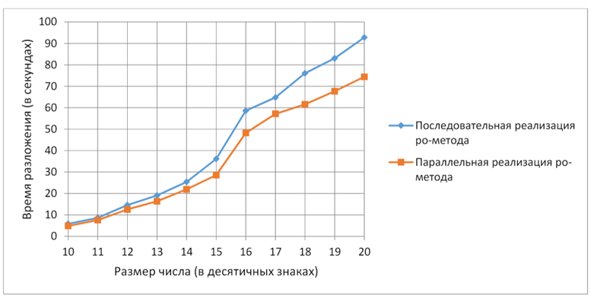
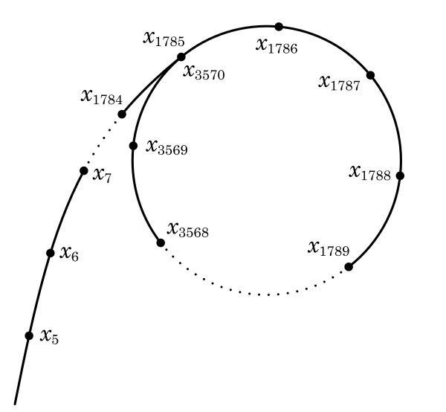
Реализация алгоритма p Полларда
P метод Полларда – основанный на парадоксе дня рождений. Является основным экспоненциальным алгоритмом факторизации. Имеет сложность О(n^1/4).
Граф шире и больше

Slide 4
Реализация метода квадратичного решета Этап формирование факторной базы
Реализация решета Аткина дает несущественный прирост скорости.
Это даст возможность найти оптимальные начальные условия немного быстрее.
Указать хар-ки машины и пар-тся
Больше графиков и

Slide 5
Реализация метода квадратичного решета Этап просеивания
Реализация мультипроцессорного просеивания дает возможность быстрее оценить сложность и временной затрат. (переделать и ввести гиперпарамтеры плюсы минусы алго-ма коррекция)
При больших числах этап просеивания может занимать от нескольких часов, чем раньше мы скорректируем начальные условия, тем лучше.
Сколько процес-ов указать

Slide 6
Реализация метода квадратичного решета Этап решения матрицы
Оптимальный выбор начальных условий позволяет снизить необходимое кол-во операций для решения матрицы, так как именно её невозможно адекватно решать быстрее.
Применение битовых срезов дает прирост скорости.
Пояснить улучшение и слайды доабвить математику обьяснением и потом метрики

Slide 7
Реализация метода квадратичного решета Основные плюсы дальнейшего усовершенствования
После использования всех улучшений можно заметить насколько быстрее работает алгоритм.
Но при больших числах счет идет на минуты и даже часы.
Добавить фин слайд с выводами
По типу добав того или чпшго то усеорило на стольо то процпнтов алгоритм
И а конце фин вывод позволило ускорило
Показать в лог-ой шкале и показать метрики финальные

